Slide 1
Использование современных технологий в процессе обучения географии
Учитель географии
ГБОУ СОШ пос. Новый Кутулук
Незнамова Наталья Ивановна
2024 год

Slide 2
Актуальность
Современная школа имеет дело с разносторонней, многогранной, активной личностью. Традиционный подход в организации образовательного процесса, характеризующийся доминирующей ролью учителя и пассивной позицией ученика не в полной мере обеспечивает достижение требуемых результатов качества образования. Это заставляет нас педагогов искать новые подходы и способы организации образовательного процесса, взаимодействия учителя и ученика
Инновационные педагогические технологии, основанные на применении информационных, коммуникативных методов обучения, позволяют решить задачу модернизации Российского образования.

Slide 3
Информационно-коммуникационные технологии
Использование ИКТ:
повышает мотивацию учащихся к учению;
активизирует познавательную деятельность;
развивает мышление и творческие способности ребёнка;
формирует активную жизненную позицию в современном обществе.
уроки-презентации;
уроки с использованием учебника мультимедиа;
уроки с использованием «Библиотеки электронных наглядных пособий»;
Видеофильмы
Образовательные сайты.

Slide 4
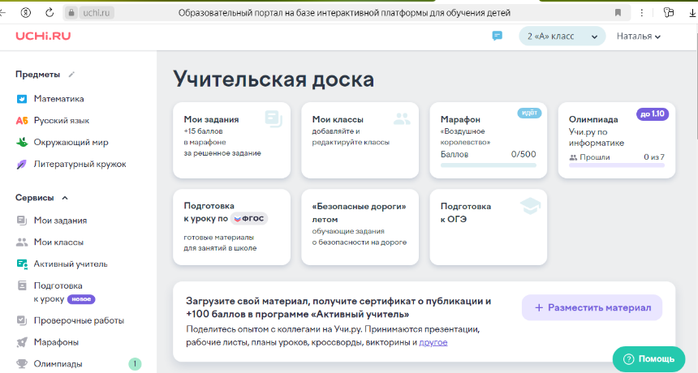
https://uchi.ru

Slide 5
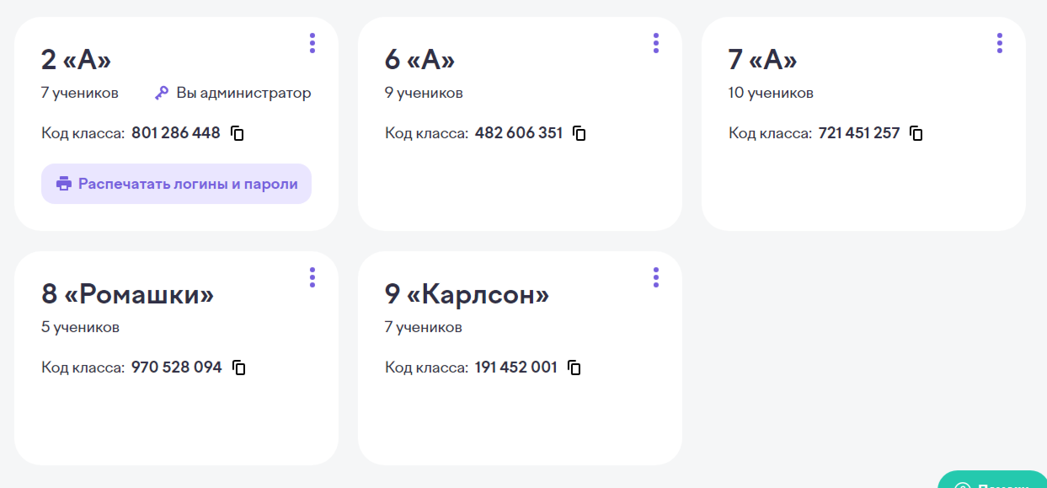
Мои классы

Slide 6
Образовательные сайты и электронные пособия
1. http://school-collection.edu.ru хранилище единой коллекции ЦОР
2. http://geo.1september.ru/ сайт учителей «Я иду на урок географии»
3. http://www.nat-geo.ru/ National Geographic
4. http://www.meteoweb.ru/ интернет-журнал Meteoweb
5. http://geo.historic.ru/ географический справочник
6. http://www.geoman.ru/ географическая энциклопедия
7. http://www.mirkart.ru/
8. http://www.rgo.ru/ сайт Русского географического общества

Slide 7
Технология критического мышления
«Вызов – осмысление – рефлексия»
Что дает эта технология обучающемуся?
Формирует личную ответственность за собственное образование.
Развивает навыки работы с текстами, идеями, большим объемом информации.
Развивает творческие и аналитические способности.
Развивает умение работать сообща, социальные навыки
Что даёт технология учителю?
Знакомство с уникальной программой, включающей эффективные приёмы и формы работы.
Возможность повысить квалификацию, примкнуть к мировому сообществу педагогов.
Возможность создания ситуации, когда интересно учить и интересно учиться.

Slide 8
«Что я знаю»
1) Озвучивание темы;
2) В течение 3 минут записывать на листке ответы на вопрос:
Что я знаю по теме урока или мне кажется, что я знаю?
3) Обсуждение с партнёром или с группой своих знаний;
4) Все идеи записываются учителем на доске или листе ватмана;
5) Обсуждаются все разногласия, возникшие в ходе обсуждения.

Slide 9

«Верно – неверно»
1) На доске написаны верные и неверные утверждения по новой теме;
2) Учащиеся ставят знак «+» там, где они считают утверждение правильным, и знак «-» там, где, по их мнению, оно неверно.

Slide 10

Инсерт (условные значки)
V я это знал
- Это противоречит тому, что я знал (думал иначе)
+ Узнал что-то новое
? я хочу узнать об этом побольше (не понял, есть вопросы)
1. Вооружившись тайным кодом, дети читают текст.
2. По ходу чтения ставят условные знаки.
3. Обсуждают в парах.
4. Можно заполнить таблицу с этими значками.

Slide 11
Мозговой штурм
«Ведущий»: формирует вопрос, уточняет неясно высказанные идеи, следит за работой секретаря, положительно реагирует на все идеи.
«Секретарь»: записывает все идеи, следит за временем.
«Участники мозговой атаки»: озвучивают идеи, не критикуют, не перебивают.

Slide 12
Синквейн
Активизирует творческую деятельность
учащихся с разным уровнем знаний,
Определяет уровень понимания темы,
Умение выделять главное и применять
полученные знания в новой ситуации.
Образец:
География
Древняя, научная
Открывает, описывает, картографирует
Изучает природные и производственные территориальные комплексы и их компоненты
Наука о земле
Схема:
Первая строка – тема, одно существительное, которое обозначает объект обсуждения;
Вторая строка – 2 прилагательных, описывающее и характеризующее тему;
Третья строка – 3 глагола о характерных действиях объекта;
В четвертой строке – целая фраза, которая выражает личное впечатление, понимание темы
Пятая строка – слово-резюме, синоним, представляющий собой итог, сущность объекта

Slide 13
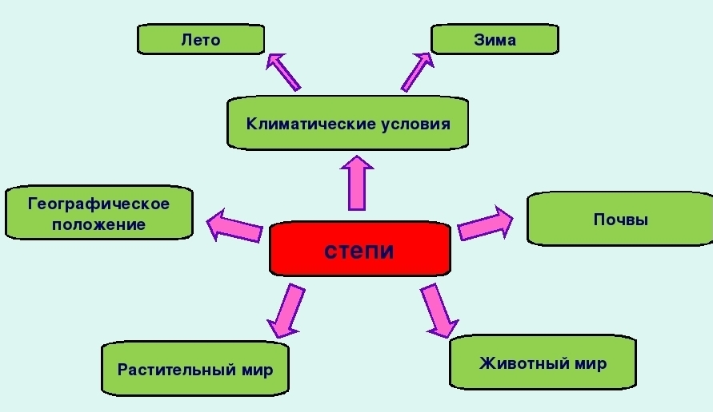
Кластеры
Кластер – это графическая организация материала, показывающая смысловые поля того или иного понятия.
Составление кластера позволяет учащимся свободно и открыто думать по поводу какой-либо темы. Учащийся записывает в центре листа ключевое понятие, а от него рисует стрелки-лучи в разные стороны, которые соединяют это слово с другими, от которых в свою очередь лучи расходятся далее и далее. Луч означает существующую между терминами логическую связь.

Slide 14
Логические цепочки
Задание
Составьте схему, связывающую предложенные слова в единое целое. Приготовьтесь прокомментировать установленные связи, объясняя термины, понятия. Приведите пример (примеры) территории России, где реализуется данная схема. Приведите факты, подтверждающие ваш пример.
Пример 2
Спад в экономике - снижение рождаемости - сокращение числа занятых для обслуживания в медицине и образовании - сокращение численности трудоспособного населения ( в будущем)
Пример 1
Овраги, эрозия, пашни, ливень, рекультивация
пашни
ливень
эрозия
овраг
рекультивация

Slide 15
Технология проектной деятельности школьников.
При использовании проектной технологии
каждый ученик:
учится приобретать знания самостоятельно и использовать их для решения новых познавательных и практических задач;
приобретает коммуникативные навыки и умения;
овладевает практическими умениями исследовательской работы:
собирает необходимую информацию, учится анализировать факты, делает выводы и заключения.

Slide 16

Технологии проблемного обучения
Проблемное обучение – это современное инновационное обучение, где учебные задачи решаются с помощью постановки проблемных заданий, вопросов, проектов и поиска их решений.
ПРИМЕРЫ:
Какое влияние оказывает большая территория на экономику страны – благоприятствует или затрудняет развитие хозяйства?
Какие же города лучше для жизни людей – большие или маленькие?

Slide 17

Игровая технология
1. Ролевая игра по теме «Природа Антарктиды» 7 класс.
2. Счастливый случай 6 класс;
3. Природа России 8 класс;
4. Путешествие по южным материкам 7 класс.
5. «Кто быстрее»
6. «Третий лишний»
7. «Угадай контур»
Игра - это вид деятельности в условиях ситуаций, направленных на воссоздание и усвоение общественного опыта, в котором складывается и совершенствуется самоуправление поведением.

Slide 18
«Найди географическую ошибку»
“Здравствуйте дорогие семиклассники! Я не могу прийти к вам на урок, но мое письмо поможет вам очень хорошо изучить Африку. Африка – самый большой по площади материк на земле, экватор не пересекает Африку, но нулевой меридиан делит ее на северное и южное полушария. Африка омывается водами трех океанов: Атлантическим, Тихим, Индийским. Средиземное море отделяет ее от Северной Америки, а Суэцкий канал соединяет Красное море с Индийским океаном. Гибралтарский пролив отделяет Африку от острова Мадагаскар. Но, пока, все. Читайте мои письма, будете знать об Африке все!
До свидания Ваш друг.

Slide 19


Slide 20
Спасибо
за внимание !

